Slide 1
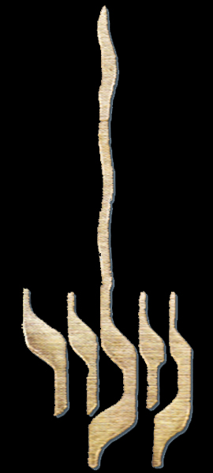


Slide 2
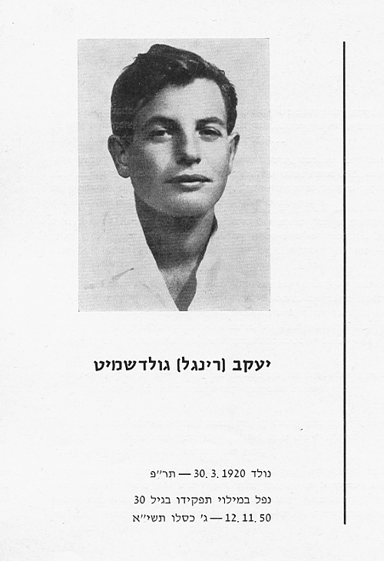

Slide 3
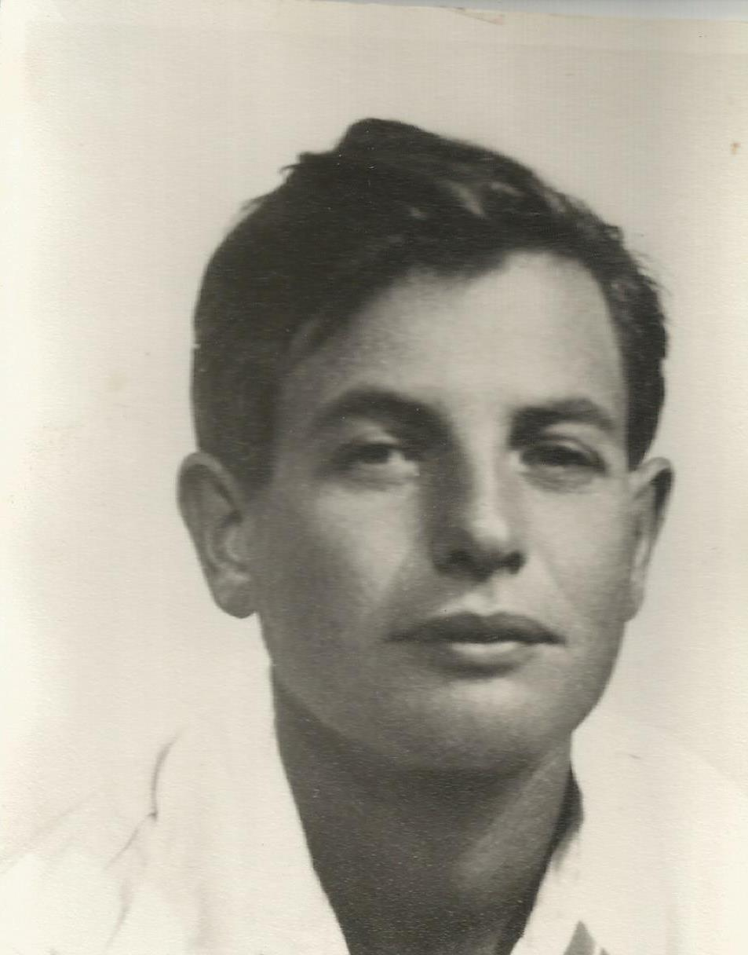
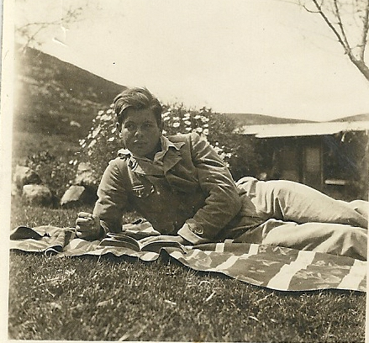
"חברותי, בטחונו השקט, אומץ ליבו.
נוכחותו הייתה עידוד לכולם.
מביטחונו שאבו אחרים. "
משה ישראל ז"ל

Slide 4
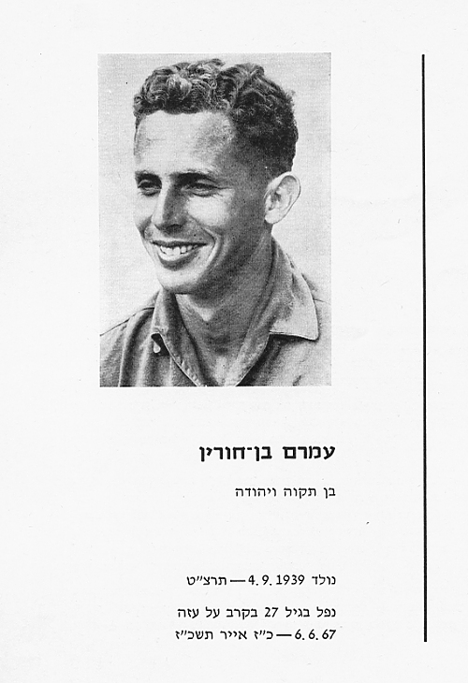

Slide 5
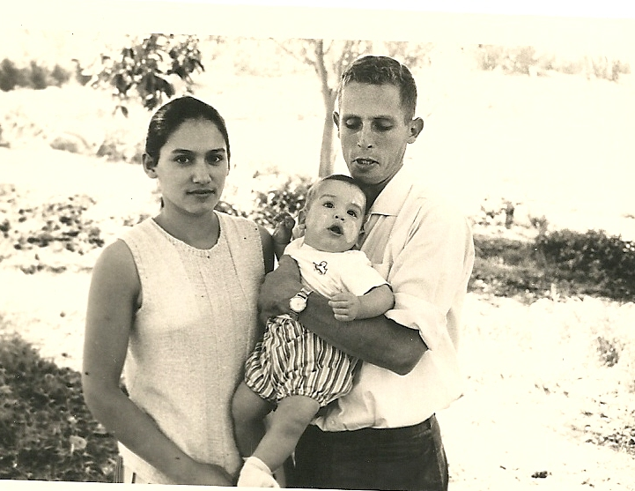
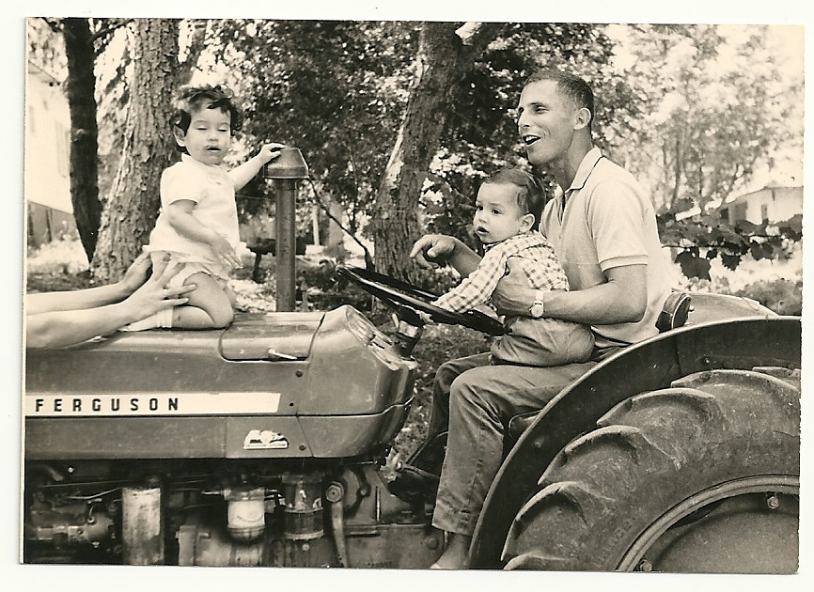
"תמיד בטיולים הוא שנתן את הטון, משום שידע הרבה יותר מאיתנו על הטבע. על הפרחים, הציפורים ובעלי החיים...
לדבר המתרוצץ הזה לא קוראים מין לטאה, אלא זה בדיוק חומט..."
אפרת בת קבוצתו

Slide 6
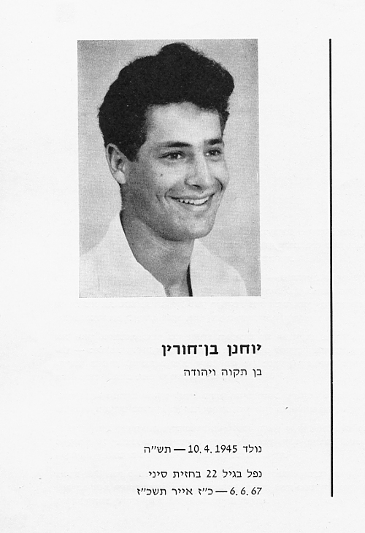

Slide 7
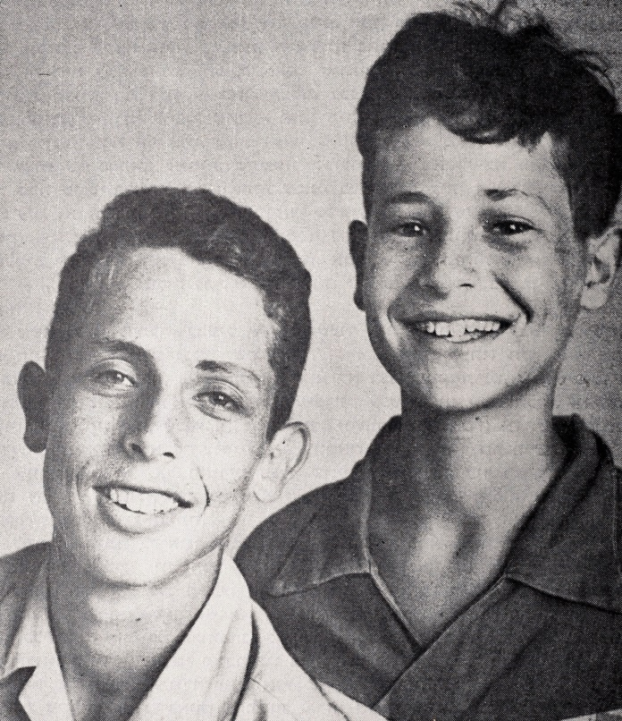
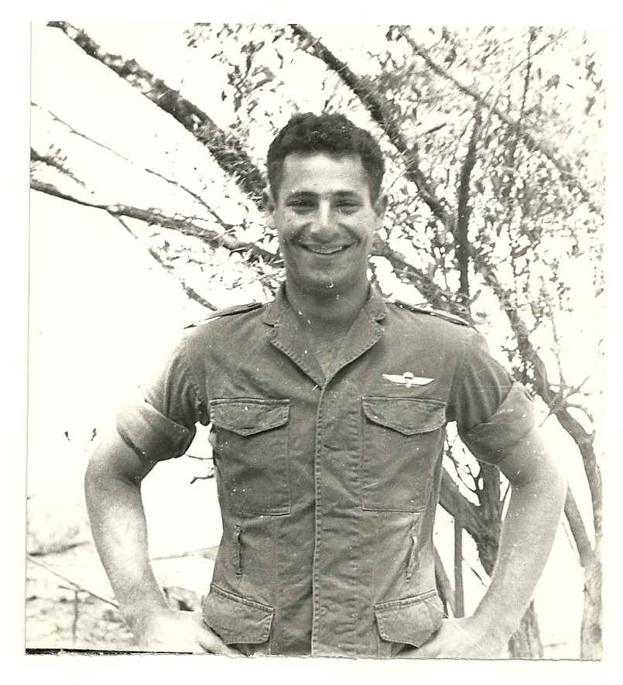
"נני,
בת צחוק, חצוצרה, וכובעים- מכל המינים...
רק שעכשיו הכל דעך. החצוצרה דוממת. התייתם עולם שלם של חיוכים.
ולא רק הוא התייתם, גם אנחנו."
תלמה הראל

Slide 8
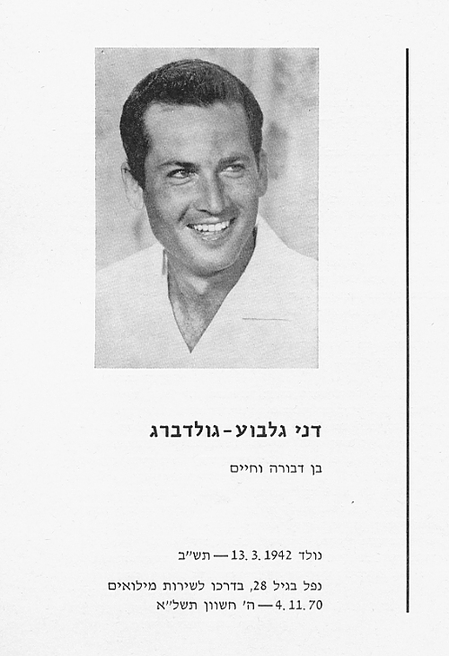

Slide 9
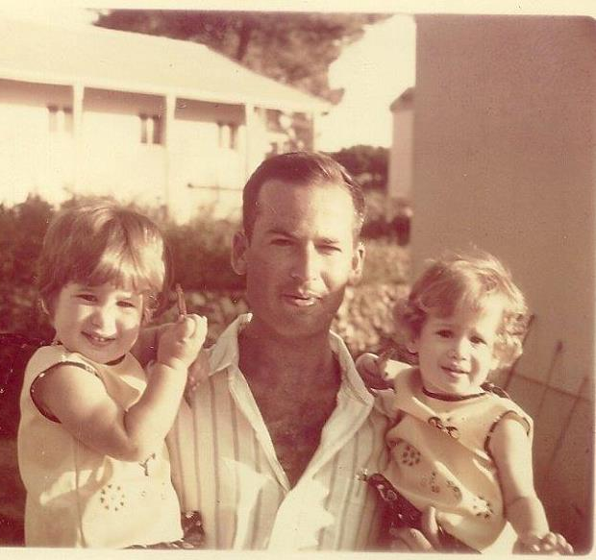
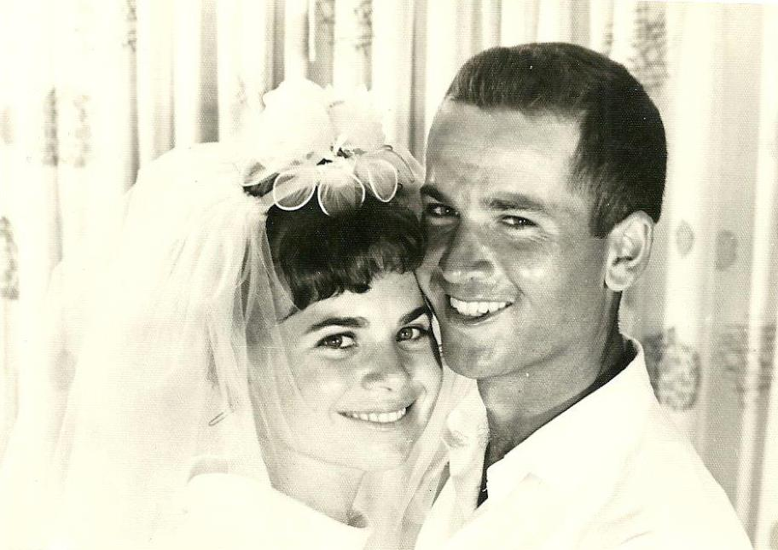
ההתייחסות האישית, השיחה החברית השקטה, החיוך המלבב, מבט העיניים הכן והשמירה על עקרונות יסוד של חיינו – כל אלה עמדו לו, לדני, לשאת את אשר הטיל עליו הקיבוץ. בלה כספי ז"ל

Slide 10
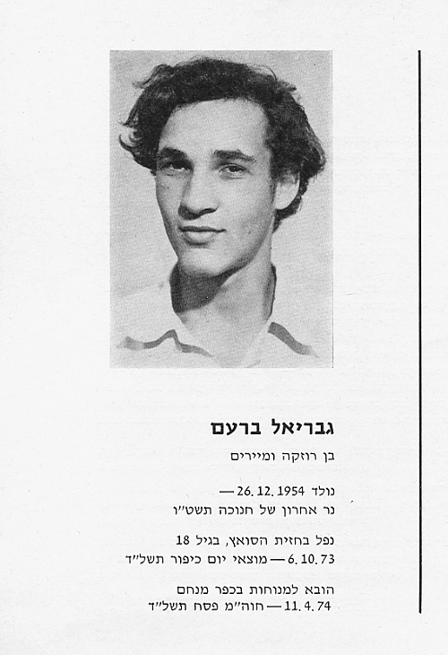

Slide 11
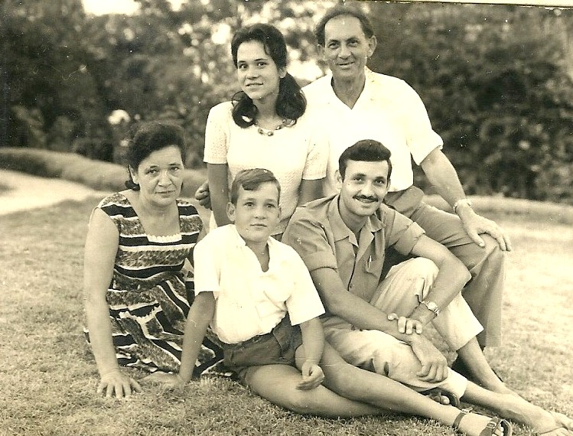
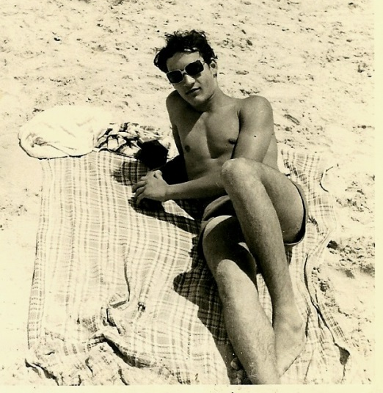
"נשארה לי מזכרת מגברי מטיולי סוף יב'. גברי, אני ועוד כמה היינו הולכים תמיד במאסף. הוא אהב ללכת בדרכים חדשות לא אלו שכולם הלכו בהן. " שולמית בת קבוצתו שחף

Slide 12
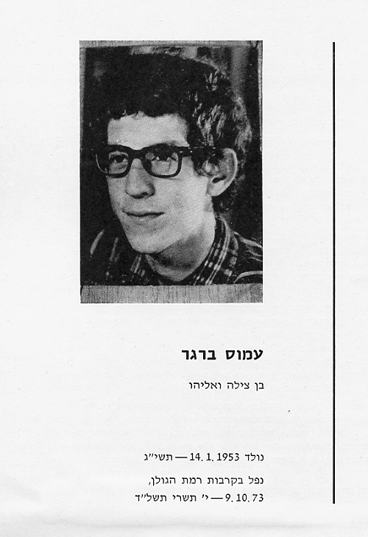

Slide 13
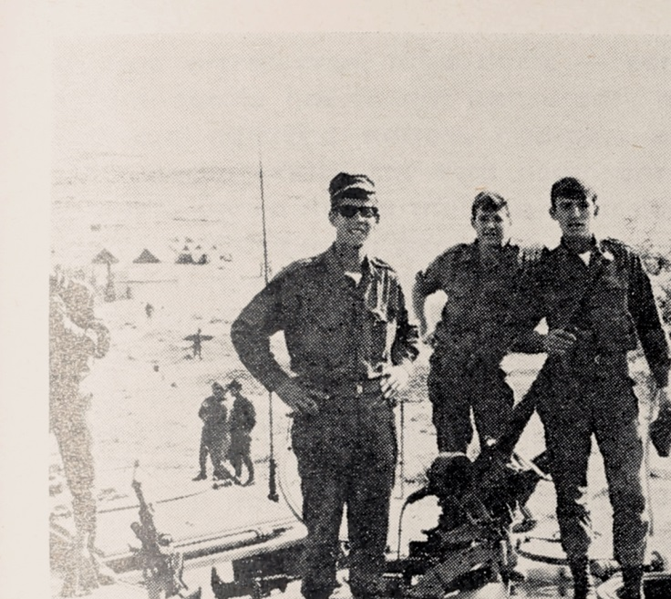
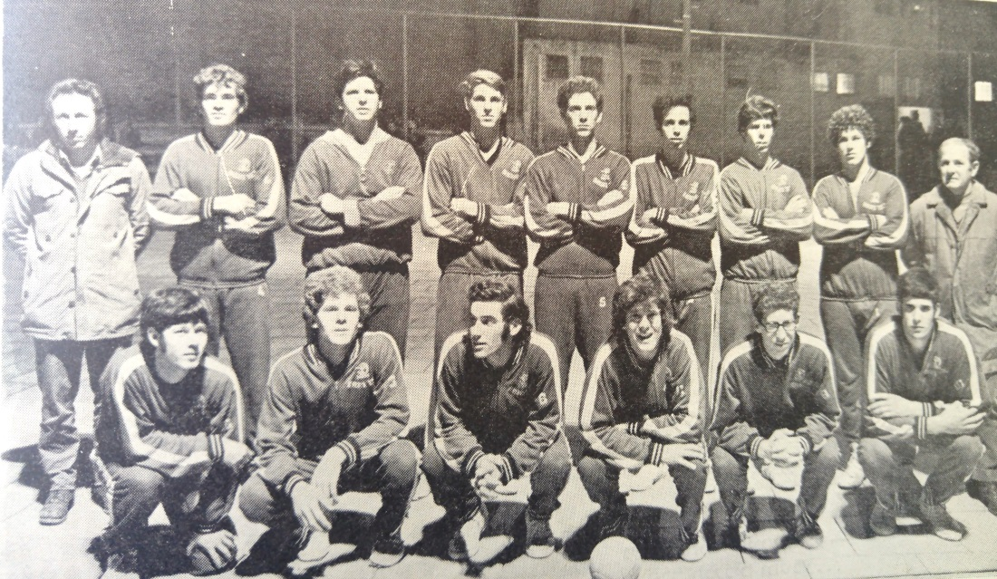
"והתמונות מתחילות לזרום ולהזרים זיכרונות, חוויות ילדות, מוסד צפית, נבחרת כדור יד, חוץ לארץ, צבא - מעגל חיים.
והאדם שואל את עצמו, האם הכל זיכרון? " שמוליק אטינגר בן קבוצתו

Slide 14
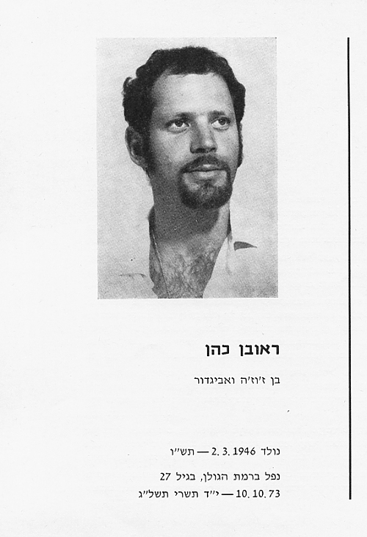

Slide 15
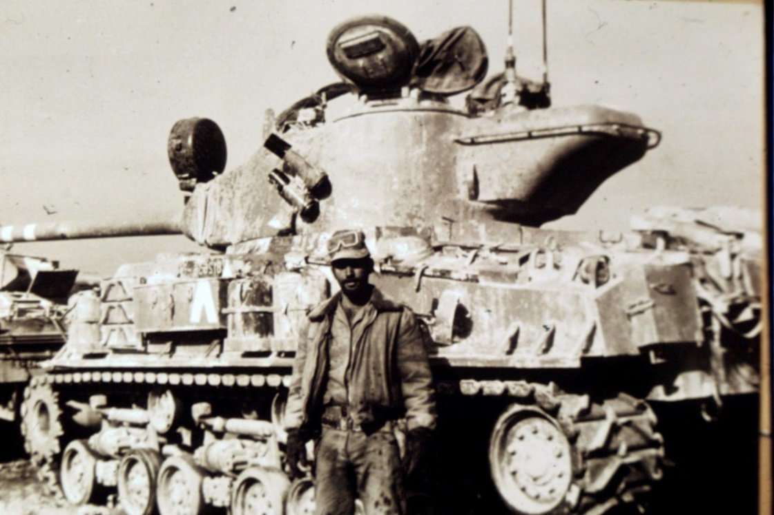
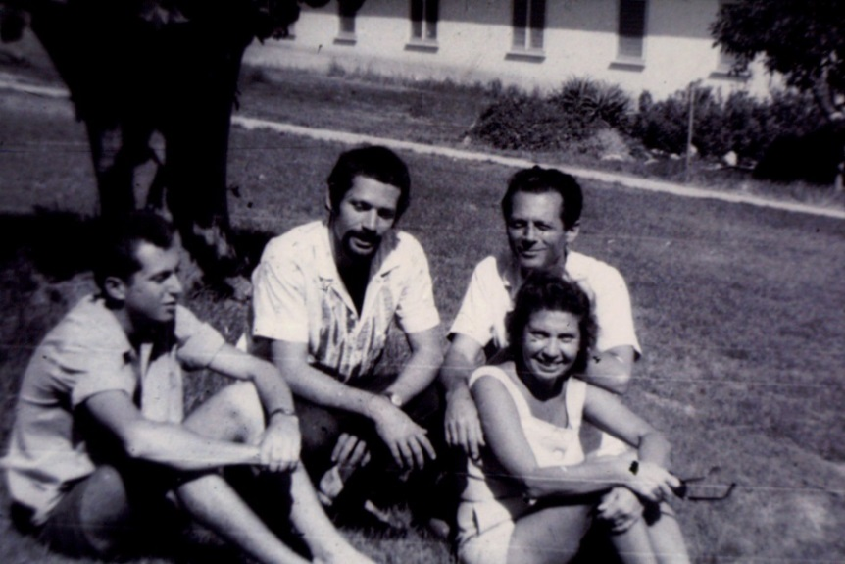
"המחשבה של ראובן רצה לפני הידיים והידיים אינן מדביקות את כשר ההמצאה בין קו לקו נולדות צורות שיכלו לשוחח ביניהן.
האומן שבו גבר עליו בכל התמודדות, כי הוא היה חזק מראובן." משה סעידי

Slide 16
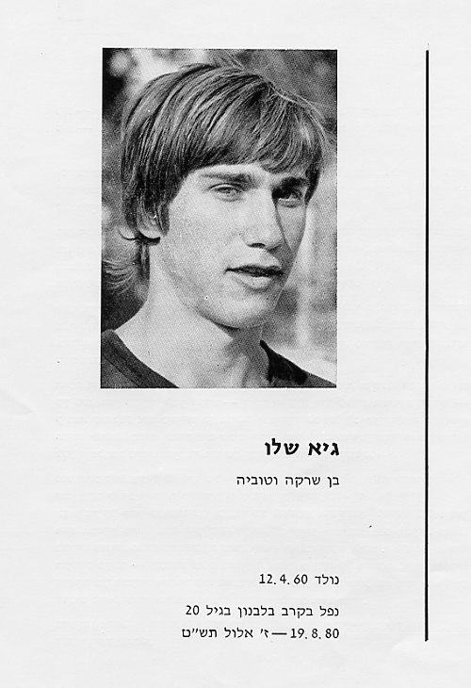

Slide 17
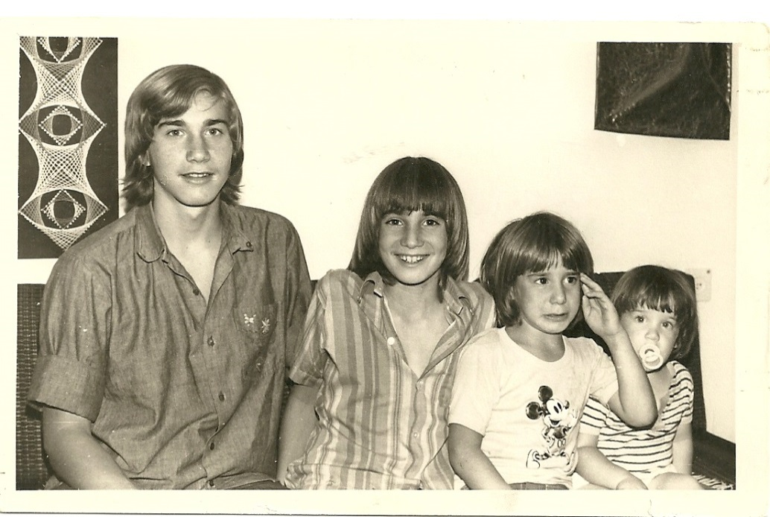
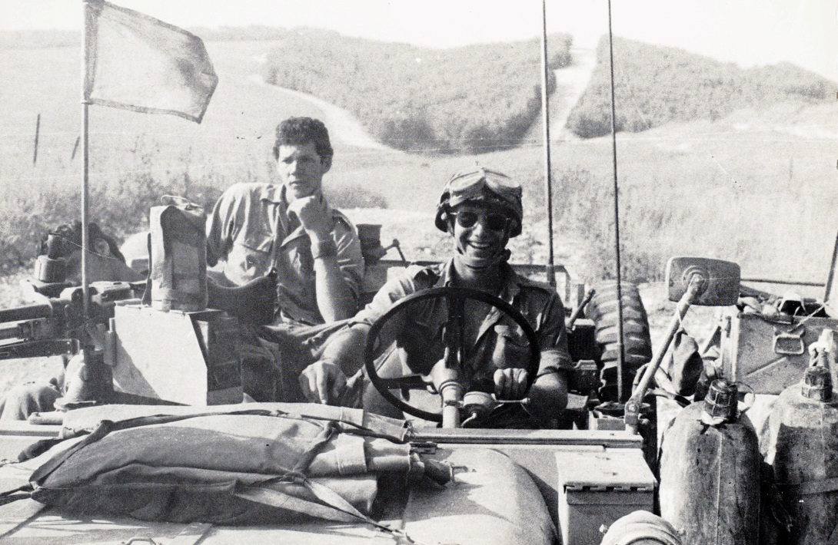
"שיער זהוב, עיינים צוחקות, יפה ותמיד עם חיוך. כתפיים רחבות עם הרבה מקום להישען ולב גדול עם פינה קטנה לכל אחד, תמיד מהווה מרכז, חיוך שובה לב שממיס כל טענה" משה זילברשטיין

Slide 18
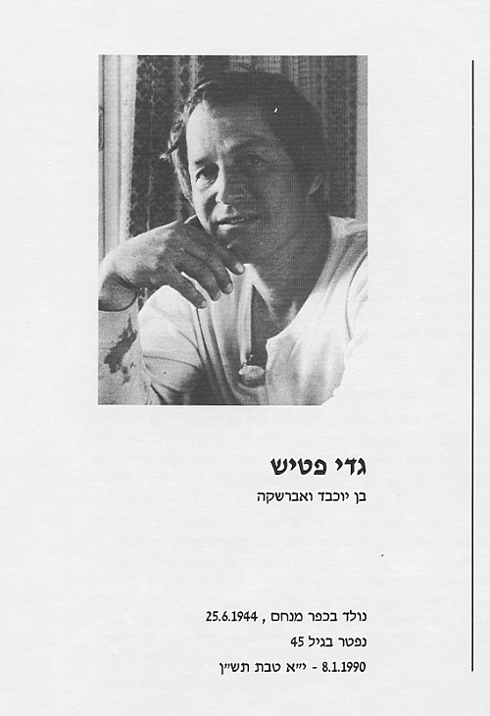

Slide 19
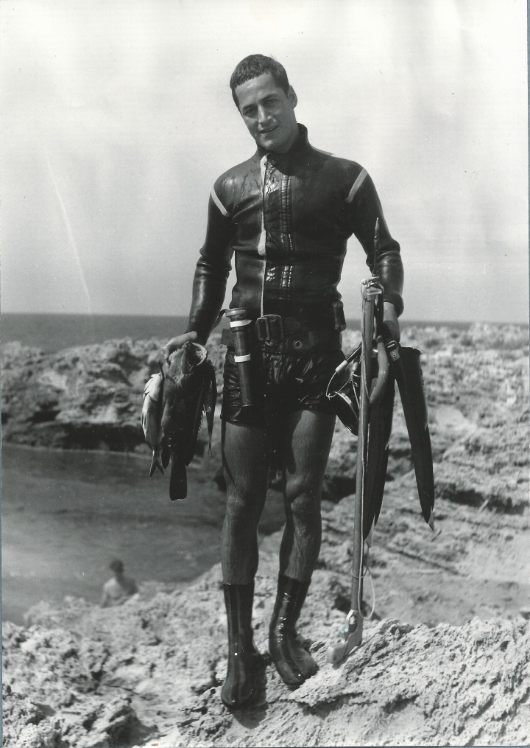
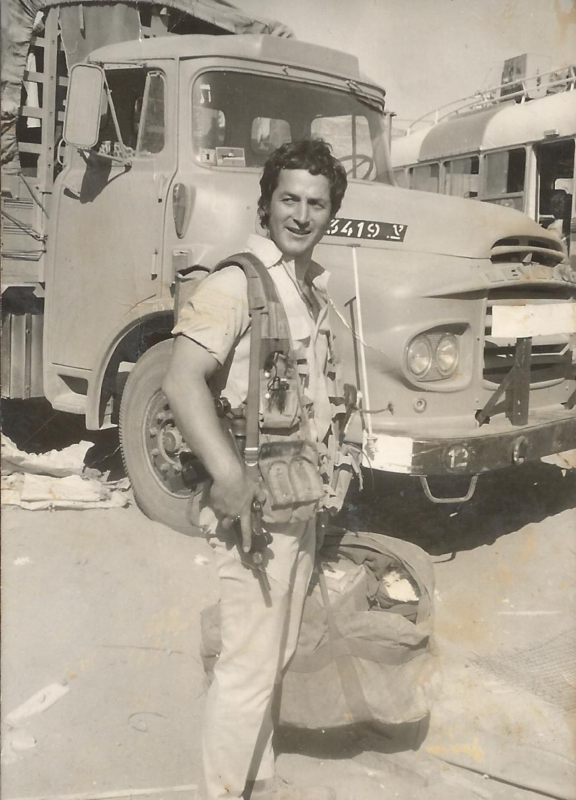
"גדי היה עבורי חבר אמיתי במלוא מובן המילה. היה יפה תואר, היה בעל לב זהב, נמרץ, בעל יוזמה וכל הטוב שקיים.. תמיד לעניין בלי שום חוכמות וחשבונות." טוביה שלו ז"ל

Slide 20
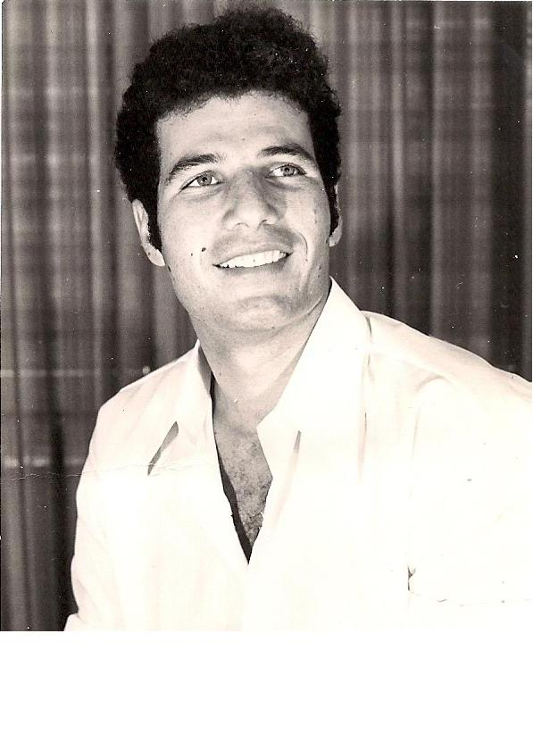
יואל בן אשר
בן ארלט ורפאל
נולד ב: 26.3.1951
נפטר בגיל 53
15.4.2004, כ"ד ניסן תשס"ד
ממחלת הסרטן בעקבות הצלילות בנחל הקישון.

Slide 21
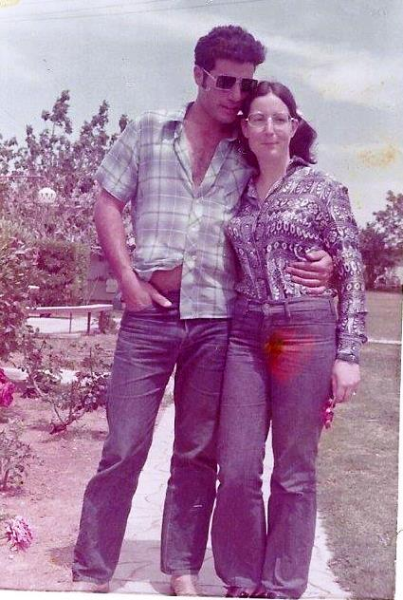
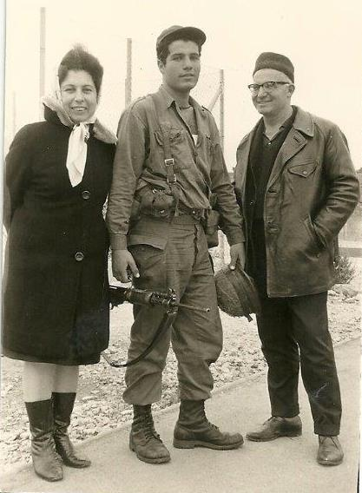
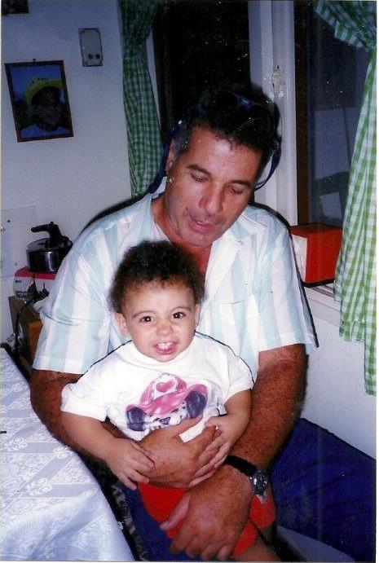
"כזה היית עבורי וכזה תישאר לעולם – פורץ דרכים חדשות במעלה ההר, מתמודד כהלכה עם אתגרי החיים ותמיד עם חיוך רחב ולב אוהב"
נועם בן אשר

